Slide 1
云计算概述

Slide 2
云计算简介
  云计算的定义
  云计算的起源和发展
  云计算的优势
  云计算的模式
  云计算的服务架构
云计算发展趋势

Slide 3
云计算的定义
美国国家标准与技术研究院（NIST）定义：
  云计算是一种模型，它可以实现随时随地、便捷地、随需应变地从可配置计算资源共享池中获取所需的资源（例如，网络、服务器、存储、应用、及服务），资源能够快速供应并释放，使管理资源的工作量和与服务提供商的交互减小到最低限度。
  Cloud computing is a model for enabling ubiquitous, convenient, on-demand network access to a shared pool of configurable computing resources (e.g., networks, servers, storage, applications, and services) that can be rapidly provisioned and released with minimal management effort or service provider interaction.

Slide 4
什么是云计算
通俗的讲，云，是网络、互联网的一种比喻说法，即互联网与建立互联网所需要的底层基础设施的抽象体。“计算”指的是一台足够强大的计算机提供的计算服务（包括各种功能，资源，存储）。“云计算”可以理解为：通过互联网可以使用足够强大的计算机为用户提供的服务，这种服务的使用量可以使用统一的单位来描述。

Slide 5
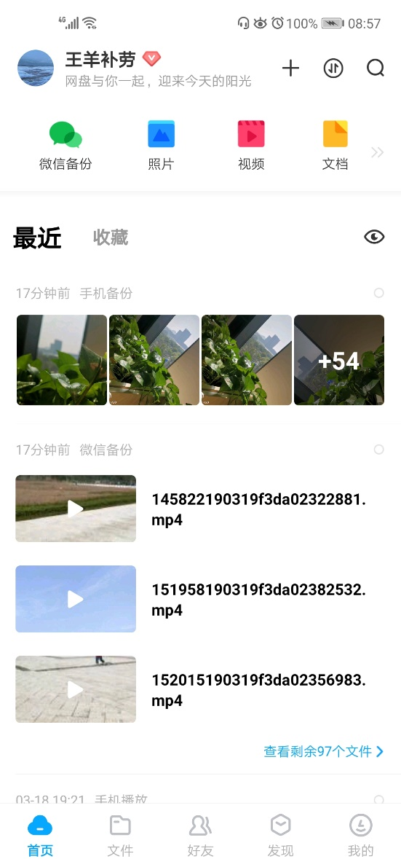
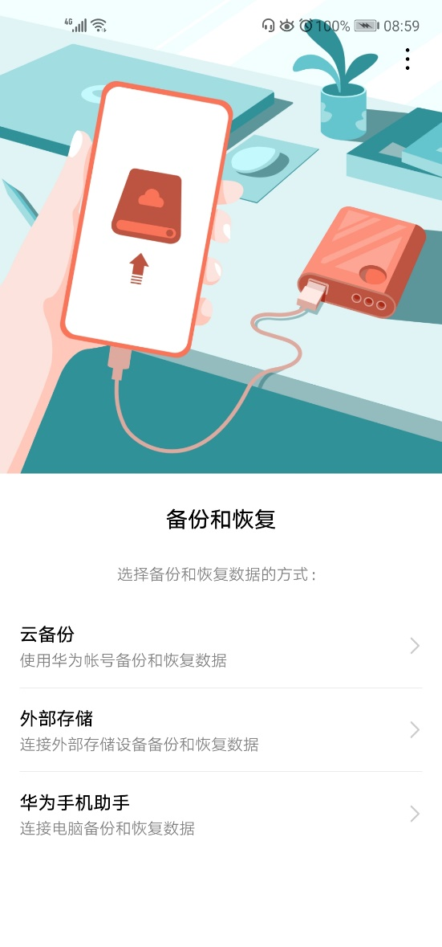
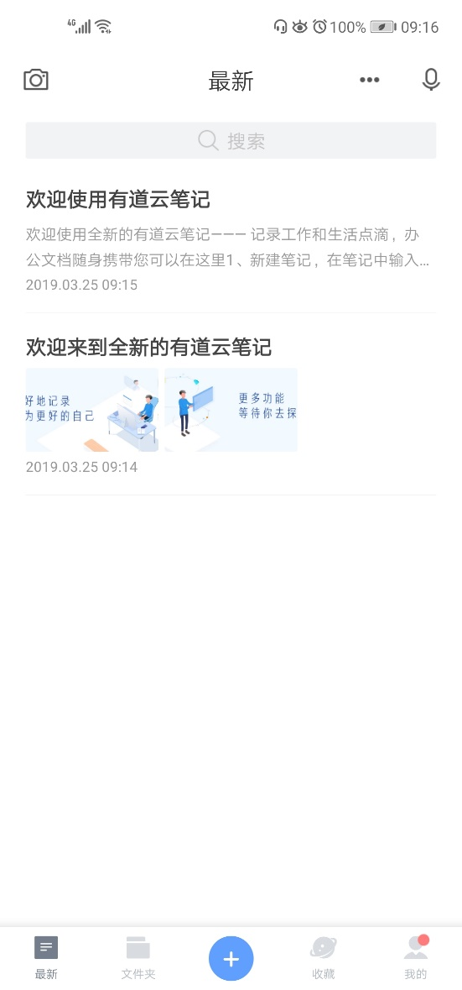

您可能已经在使用云计算了
Notes:
您可能有这样的疑问，我有自己的电脑，需要的大多数应用都已经被安装在本地硬盘中，我也不会用到什么人脸识别、语音识别等服务，IT服务又不是水电，离开了它我也能正常地生活，云计算和我没有多大关系。其实不然，您可能已经在使用云计算了。

Slide 6
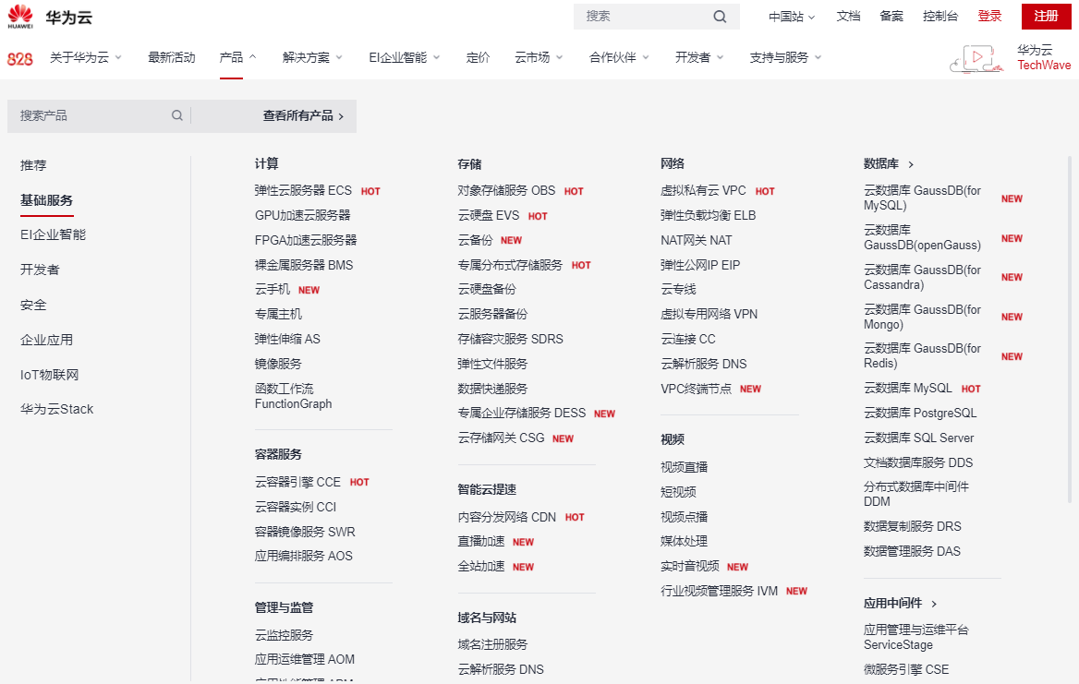
云计算能做什么？
Notes:
云计算可以让我们像使用水电一样使用IT服务。大家想一下我们平常是如何使用水电的？是不是打开水龙头、打开开关就可以使用了？那是因为水和电都已经连在了水网电网上。以此类推，水网电网放到云计算中就是互联网，IT服务就是我们要使用的水电，而水龙头和开关可以是网页界面，也可以是某一个APP。

Slide 7
云计算简介
  云计算的定义
  云计算的起源和发展
  云计算的优势
  云计算的模式
  云计算的服务架构
云计算发展趋势

Slide 8

互联网发展史
1989年
2014年
第一个商用网络运营商
PSINet成立
以谷歌为首的浏览器联盟强化对HTTPS的支持
1969年
1990年
ARPANET诞生
首个网络搜索引擎Archie出现
1986年
2004年
现代邮件路由系统MERS开发完成
Facebook成立，常被称为社交网络元年
1981年
1991年
TCP/IP协议的完整规范建立
TCP/IP
www正式向公众开放
1984年
2000年
DNS技术首次实现
互联网泡沫破裂
1983年
1995年
ARPANET、PRNET和SATNET三个原始网络采用TCP/IP通讯
亚马逊、eBay等电商成立
Notes:
早期计算机都是单机运行，数据的计算和传输都是在本机完成，互联网的诞生将这些计算机连接起来，最终将整个世界都连接起来，下面是一些在互联网发展过程中非常有代表意义的里程碑事件。
1969年，ARPANET诞生，它被认为是互联网的前身。很多技术的诞生和发展都是因为战争，互联网也一样，据说ARPANET的诞生是因为美国担心其它国家的核武器会摧毁美国的核心军事基地，这样整个国家的军事防御能力就会被摧毁，所以美国国防部需要建立一个高容错的网络系统，最早加入ARPANET的节点只有四个，分别是位于美国中部的四个大学：加州大学洛杉矶分校（UCLA），斯坦福研究所（SRI），加州大学圣芭芭拉分校（UC Santa Barbara）和犹他大学（University of Utah）。ARPANET的诞生，标注着互联网时代的开始。

Slide 9
计算发展史
Problem
Instructions
SubJob1
Job
Part 1
Instructions
SubJob2
Part 2
Instructions
Problem
Part 3
Instructions
并行
计算
SubJob3
Part 4
分布式
计算
Instructions
网格
计算
云计算
Job
Job
Job
Job
Job
Notes:
传统上，一般的软件设计都是串行式计算，一个Problem只采用串行计算的话，如果Problem太复杂，处理的时间会较长。如果解决更大规模的问题，尤其是当计算机的内存受到限制的时候，用单个CPU来解决是不切实际或者根本不可能的，既然难以提高单个CPU的计算性能，那么我们就让多个CPU同时参与到任务的执行中，也就是在最简单的情形下，使用并行计算来解决串行计算的限制。
分布式计算属于研究分布式系统的计算机科学领域。分布式系统，是将自己的所有组件分散在属于不同网络的计算机上，这些计算机通过统一的消息机制来相互通讯和配合。分布在不同网络计算机上的组件互相协作，完成共同的目标
网格计算是利用广泛的零散的计算资源完成一个共同任务，它也是分布式计算的一种。根据IBM对“网格”的定义，它将本地网络或者互联网上零散的可用计算资源集合起来，使终端用户或者应用觉得他们在使用一台性能强悍的虚拟计算机。网格计算的愿景是创立一个虚拟动态的资源集合，使个人和组织机构能够安全协调的使用这些资源。网格计算通常使用集群的方式实现。
云计算（Cloud Computing），是一种新兴的共享基础架构的方法，可以将巨大的系统池连接在一起以提供各种IT服务。狭义云计算是指IT基础设施的交付和使用模式，指通过网络以按需、易扩展的方式获得所需的资源（硬件、平台、软件）。广义云计算是指服务的交付和使用模式，指通过网络以按需、易扩展的方式获得所需的服务。这种服务可以是IT、软件和互联网相关的，也可以是其它任意的服务。

Slide 10
云计算的发展
云计算2.0
云计算1.0
云计算3.0
软件定义与整合
计算虚拟化
OpenStack
VMware AWS
云原生与重构业务
Hyper-v
XEN KVM
VMware ESX
Docker
CoreOS
Cloud Foundry
基础设施云化
资源服务标准化、自动化
虚拟化
更好的资源利用率
应用云化
敏捷应用开发与生命周期管理
Notes:
云计算1.0：面向数据中心管理员的IT基础设施资源虚拟化阶段。该阶段的关键特征体现为通过计算虚拟化技术的引入，将企业IT应用与底层的基础设施彻底分离解耦，将多个企业IT应用实例及运行环境（客户机操作系统）复用在相同的物理服务器上，并通过虚拟化集群调度软件，将更多的IT应用复用在更少的服务器节点上，从而实现资源利用效率的提升。
云计算2.0：面向基础设施云租户和云用户的资源服务化与管理自动化阶段。该阶段的关键特征体现为通过管理平面的基础设施标准化服务与资源调度自动化软件的引入，以及数据平面的软件定义存储和软件定义网络技术，面向内部和外部的租户，将原本需要通过数据中心管理员人工干预的基础设施资源复杂低效的申请、释放与配置过程，转变为在必要的限定条件下（比如资源配额、权限审批等）的一键式全自动化资源发放服务过程。
云计算3.0：面向企业IT应用开发者及管理维护者的企业应用架构的分布式微服务化和企业数据架构的互联网化重构及大数据智能化阶段。该阶段的关键特征体现为企业IT自身的应用架构逐步从纵向扩展应用分层架构体系，走向数据库、中间件平台服务层以及分布式无状态化架构，从而使得企业IT在支撑企业业务敏捷化、智能化以及资源利用效率提升方面迈上一个新的高度和台阶，并为企业创新业务的快速迭代开发铺平了道路。

Slide 11
云计算简介
  云计算的定义
  云计算的起源和发展
  云计算的优势
  云计算的模式
  云计算的服务架构
云计算发展趋势

Slide 12
云计算的优势
B
u
y
1、按需自助服务
2、广泛的网络接入
Notes:
我们根据自己的需求下载不同APP或者在华为公有云网站上购买需要的服务，在整个下载或者购买过程中，基本不需要他人帮忙，我们可以自行完成下载或者购买。按需自助的前提是了解自己的需求，并知道哪款产品能够解决这个需求。
在当今社会，互联网几乎可以覆盖到全球每一个有人的角落，我们可以通过任意电子设备——PC、Pad、手机等连接到网络中，这也就意味着通过任何电子设备都可以使用云计算。云计算的载体则更加广泛，在办公室可以使用PC，在机场车站可以使用手机或者Pad，没有网线可以用WiFi代替，没有WiFi，用流量也没有问题，总之，可以接入网络的地方，就有云计算。

Slide 13
云计算的优势
3、资源池化
Notes:
资源池化是实现按需自助服务的前提之一，通过资源池化不但可以把同类商品放在一起，而且还能将商品的单位进行细化。资源池化除了将同类的资源转换为资源池的形式外，还需要将所有的资源分解到最小单位。
资源池化还有一个作用就是可以屏蔽不同资源的差异性，在云计算中，可以被池化的资源包括计算、存储和网络等资源，计算资源包括CPU和内存，如果对CPU进行池化，用户端看到的CPU最小单位可以是一个核心，而不再体现CPU的厂商是AMD或者Intel，具体如何实现。

Slide 14






云计算的优势
L:1.30 m， Φ：1.0 m
L:1.00m， Φ：0.7 m
L:0.71 m， Φ：0.5 m
4、快速弹性伸缩
5、可计量服务
Notes:
我们前面在讲按需自助服务时提到，为了应对热点事件的突发大流量，自助购买服务器进行扩容。而当热点事件降温后，访问流量趋于下降时，又可以将这些服务器释放进行减容，这种行为就属于典型的快速弹性伸缩。快速弹性伸缩包括多种类型，除了人为手动扩容或减容，云计算还支持根据预设的策略进行自动扩容或减容，伸缩可以是增加或减少服务器数量，也可以是对单台服务器进行资源的增加或减少。我们熟悉的具备这个特性最典型的例子就是儿时的偶像——孙悟空的兵器金箍棒。
在云计算中，大部分服务都需要付费使用，但也有服务是免费的，比如，弹性伸缩可以作为一个服务为用户开通，大部分时间这个服务是免费的。计量是利用技术和其它手段实现单位统一和量值准确可靠的测量，换句话说，云计算中的服务都是可测量的，有的是根据时间，有的是根据资源配额，还有的是根据流量。服务可测量可以准确地根据客户的业务进行自动控制和优化资源配置。

Slide 15
云计算简介
  云计算的定义
  云计算的起源和发展
  云计算的优势
  云计算的模式
  云计算的服务架构
云计算发展趋势

Slide 16


云计算的部署模式
公有云
企业防火墙
私有云
Notes:
按照运营模式分类
公有云：公有云是最先出现的云计算，也是最被大众熟知的云计算。我们前面提到的百度网盘、华为手机云备份、有道云笔记和网易云音乐都属于公有云。目前，公有云可以提供给用户众多的服务，用户可以通过互联网像使用水电一样使用IT服务。
私有云：私有云通常部署在企业或单位内部，运行在私有云上的数据全部保存在企业自有的数据中心内，如果需要访问这些数据，就需要经过部署在数据中心入口的防火墙，这样可以在最大程度上保护数据。
混合云：混合云是一种比较灵活的云计算模式，它可能包含了公有云、私有云或者后面要讲的行业云中的两种或两种以上的云，用户的业务可以根据需求在这几种云上切换。由于安全和控制原因，并非所有的企业信息都能放置在公有云上，这样大部分已经应用云计算的企业将会使用混合云模式。

Slide 17
云计算的部署模式
运输行业云
金融行业云
医疗行业云
Notes:
行业云就是由行业内或某个区域内起主导作用或者掌握关键资源的组织建立和维护，以公开或者半公开的方式，向行业内部或相关组织和公众提供有偿或无偿服务的云平台。行业云不是一个新的概念，它是一个特定的创建云的方式，和公有云和私有云不一样的地方是行业云在创建过程中就会包含一些行业特性，比如，云计算具备了医药行业特性后，可将患者的病例及急诊记录放到云端，每个医院的医生都可以从云端获取到相关的有用信息。

Slide 18
云计算的服务模式
传统模式
IaaS
PaaS
SaaS
应用程序
应用程序
自营
应用程序
自营
应用程序
云服务商提供
应用程序
数据
数据
数据
数据
数据
运行环境
运行环境
运行环境
云服务商提供
运行环境
运行环境
自营
中间件
中间件
中间件
中间件
中间件
操作系统
Software
操作系统
云服务商提供
操作系统
操作系统
操作系统
虚拟化
Platform
虚拟化
虚拟化
虚拟化
虚拟化
计算资源
计算资源
计算资源
计算资源
计算资源
Infrastructure
存储资源
存储资源
存储资源
存储资源
存储资源
网络资源
网络资源
网络资源
网络资源
网络资源
分层
云计算服务模式
Notes:
按照服务模式分类：如果基础设施层由云服务商提供，其它由用户自营，这种模式称为IaaS；如果基础设施层和平台层由云服务商提供，其它由用户自营，这种模式称为PaaS；如果全部由云服务商提供，这种模式称为SaaS。

Slide 19
云计算简介
  云计算的定义
  云计算的起源和发展
  云计算的优势
  云计算的模式
  云计算的服务架构
云计算发展趋势

Slide 20
云计算的服务架构（以华为云为例）
自助服务控制台框架
应用超市
Portal
订单
控制台
运维
控制台
安全
基础
防护
IaaS 控制台
PaaS 控制台
SaaS 控制台
SaaS
运营平台
运维平台
开发云
桌面云
3rd
PaaS
关系型
数据库
云应用
引擎
云容器
引擎
IaaS（Enhance OpenStack）
Keystone
Heat
Glance
Nova
Cinder
Neutron
Ceilometer
Swift
Nova-Compute
Driver
Cinder-Volume
Driver
Neutron
Plug-in
Ironic
计算虚拟化
存储虚拟化
网络虚拟化
服务器
存储
网络
防火墙

Slide 21
云计算简介
云计算发展趋势
  云计算相关技术介绍
  云计算的延伸

Slide 22









云计算为技术创新带来无限可能
云计算相关技术和产品
AI General APIs
AI Advanced APIs
AI 预集成方案
ASR
TTS
Image
NLP
ImageSearch
City
Internet
Home
Vehicle
CBS
VCM
VCT
OCR
Face
Moderation
HAS
IDS
VGS
VCC
VCR
Logistics
Healthcare
Campus
Manufacturing
ML as a Service
ModelArts
AI Platform Services
Deep Learning
Machine Learning
ExeML
Inferencing
GES
Batch
AI Frameworks
Mindspore
AI Accelerators
Ascend
GPU
Big Data Services
Data Ingestion
Cloud Data Migration
Data Warehouse
CloudTable
Cloud Stream
MapReduce (MRS)
Data Lake Insight (DLS)
Data Lake Factory

Slide 23
物联网
物联网来源于互联网，是万物互联的结果，是人和物、物和物之间产生通信和交互。
Internet
Of things

Slide 24
物联网的主要技术
RFID技术
BILL
传感器技术
嵌入式系统技术
$
$

Slide 25
大数据
大数据（big data），指利用常用软件工具捕获、管理和处理数据所耗时间超过可容忍时间的数据集。
物联网是大数据的重要来源，以前是人人互联、人机互联，现在是万物互联，其数据更加庞大，因此而带来的大数据结果，将更加丰富和精确。

Slide 26
大数据的特点
Volume 大体量
Variety 多样性
Velociy 时效性
Value 大价值

Slide 27
大数据的数据处理过程
收集
传输
存储
处理
分析
检索
挖掘
应用
数据
收集
清洗
智慧
信息
应用
知识
关系

Slide 28
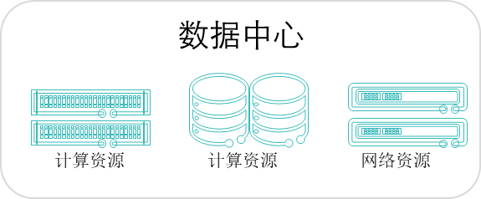
云计算与物联网、大数据之间的关系
物联网
虚拟听觉系统
音频采集器
传统互联网
虚拟视觉系统
大数据
视频采集器
虚拟感觉系统
空气、水系、土壤传感器
虚拟运动系统
办公设备
云计算
移动互联网
家用设备
虚拟运动系统
生产设备
虚拟运动系统

Slide 29


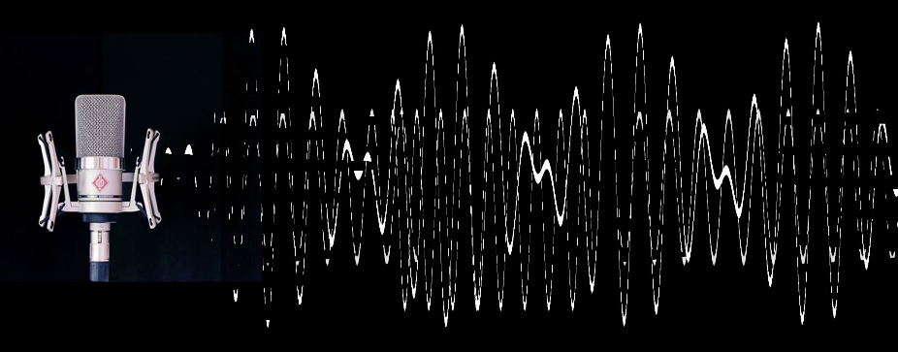
人工智能
人工智能（Artificial Intelligence），英文缩写为AI。它是研究、开发用于模拟、延伸和扩展人的智能的理论、方法、技术及应用系统的一门新的技术科学。
该领域的研究包括机器人、语言识别、图像识别、自然语言处理等。

Slide 30
人工智能的要素
大数据
计算能力
人工智能的智能就是通过大数据进行分析、计算、总结出来的智慧。
计算能力是人工智能进行挖掘智慧的基础支撑。
算法
场景
算法是实现人工智能的根本途径，是挖掘数据智能的有效方法。
大数据、算力、算法作为输入，只有在实际的场景中进行输出，才能体现出实际的价值。

Slide 31
5G时代
“5G”实际上指的是一个行业标准，即“第五代移动通信技术标准”。
增强型移动宽带
超可靠、低时延
海量机器

Slide 32
5G的实现
4G
5G

Slide 33
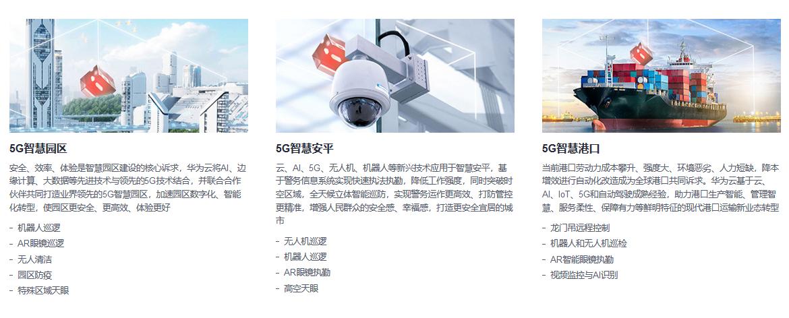
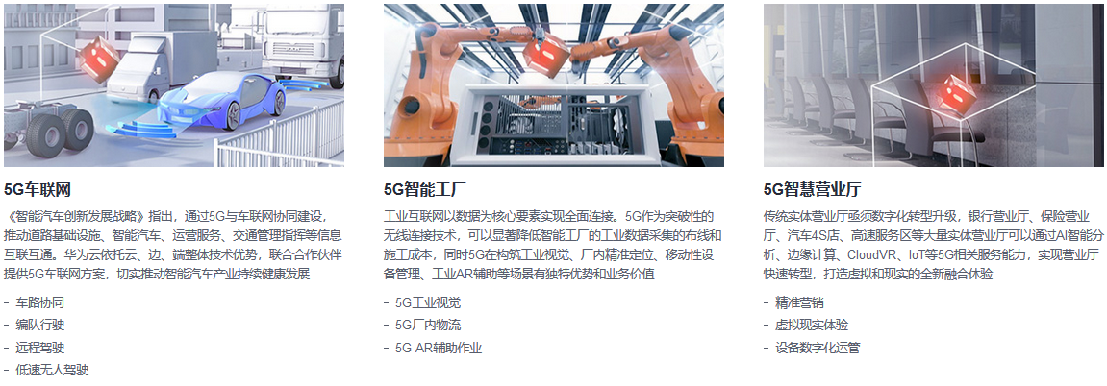
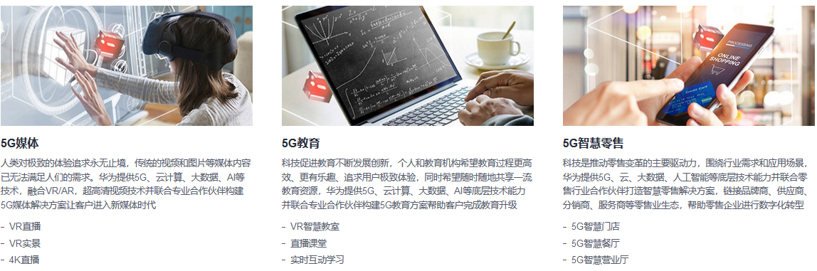
云 + AI + 5G 使能各行各业

Slide 34
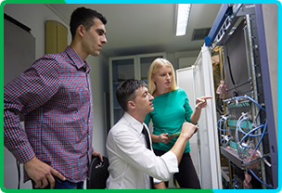
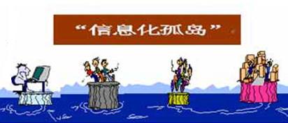
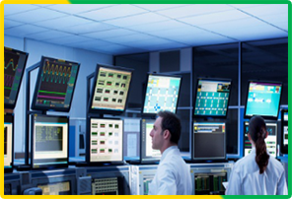
某市基础教育IT系统痛点
投入成本高
系统安全性低
信息孤岛严重
系统扩容难
市、县教育单位及各个中小学校独立数据中心（硬件、软件、DC）;
人力资源投入大，人员技能不足，难以规划、维护IT系统。
  机房非专业，无法应对特殊情况；
  服务器均为单台，存在单点故障，数据丢失风险大。
  优质教育资源难以共享；
  教育系统分散、信息孤岛、数据不统一问题严重。
  传统IT系统扩容周期无法满足教育信息化资源的快速增长；
  很多优质教育信息化资源无法长时间保存并灵活使用。

Slide 35
教育云 : 管、教、学、研 一体化
1.一体化教育电子政务
2.系统互通和数据互联
1.基于社交平台的家校互动
2.多模式入校方式支持
企业社交
账号
五大核心模块
教育管理
资源中心
家校互动
学习空间
应用中心
1.全开放接入优质应用
2.本地个性化选择配置
1.汇集全优质公开资源
2.本地化资源运营支撑
3.可结合激励形式资源运营
1.教学研轻松互动学习
2.“翻转课堂”好工具
云 计 算 平 台 是 前 提 与 保 障

Slide 36
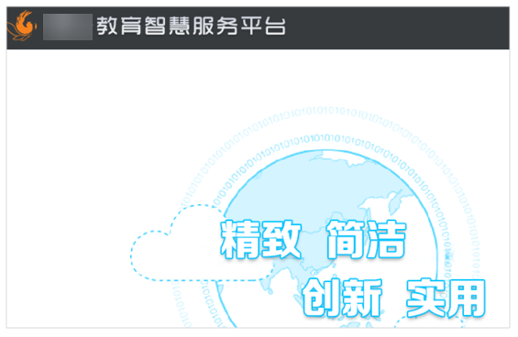
某市打造智慧教育云
依托华为云计算平台，某市教育系统实现：
  丰富的教育资源共享，教学质量大大提升。
  无纸化的教育行政办公，教学管理工作更加便捷
  专属的家校沟通互动平台...专属的教研空间。
  学生专属的学习空间，全面实现翻转课堂、学习互动，大幅提升教育和教学信息化水平。

Slide 37


某市教育平台整体解决方案
…
区管理员
学校管理员
教师
家长
学生
教育信息化系统
教育信息化服务、展现层
身份管理
鉴权
工作台
安全规则
教育云平台
教育信息化应用、能力层
面向教育局的
大数据管理平台
面向基层学校
的教研共享平台
面向教师学生
的资源聚合平台
面向社会公众
的信息服务平台
数据抽取、标准化
数据共享目录
交换管理
市教育局
区县教育局
市级中学
区县中学
各教育单位
…
…
VDC 1
VDC 2
VDC 3
VDC m
VDC n

Slide 38
云计算简介
云计算发展趋势
  云计算相关技术介绍
  云计算的延伸

Slide 39
云计算前沿技术
随着云计算的发展，出现了一些云计算技术无法解决的问题，比如说：
  计算：线性增长的集中式云计算能力无法匹配爆炸式增长的海量边缘数据
  传输：带宽、延迟难以满足控制数据、实时流式数据的传输要求
  安全：云计算数据安全与隐私保护风险较高
  能耗：云数据中心的能耗问题已经成为数据中心管理规划的核心问题
  消费物联网：随着网络覆盖的扩大，带宽需求也相应增强
  工业互联网：离散制造与流程制造需进场、可靠、易实施的系统，实现IT、OT深度融合

Slide 40
边缘计算和雾计算
硅谷著名投资机构a16z合作人Peter Levine在2016年12月的一篇报告中提出计算技术就是从集中->分布->集中的螺旋发展过程，云时代的下个阶段就是智能边缘时代
集中
分布
集中
边缘计算是变革性技术，是IoT架构中不可或缺的组成部分，主要解决实时性、海量连接、带宽的问题。
边缘计算是云计算技术的补充和扩展，将发展成为分布式协作平台。
边缘计算在IoT领域将会快速发展，并向基于AI的边缘智能演进。
边缘计算是IoT的关键技术，与传统工业和IoT软硬件的结合将会促进IoT的发展

Slide 41
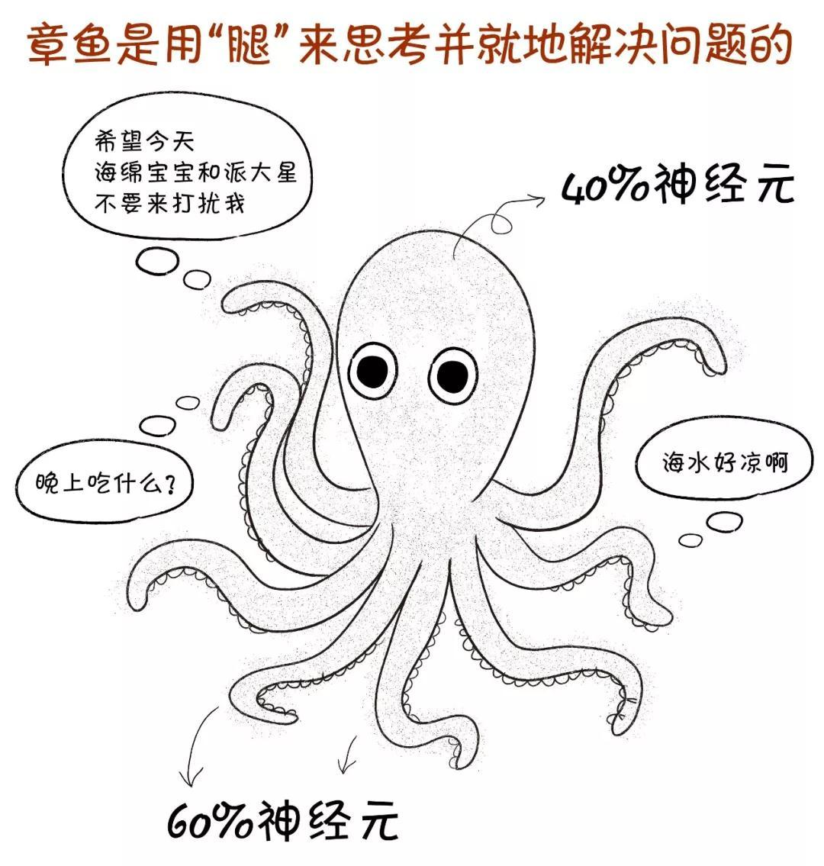
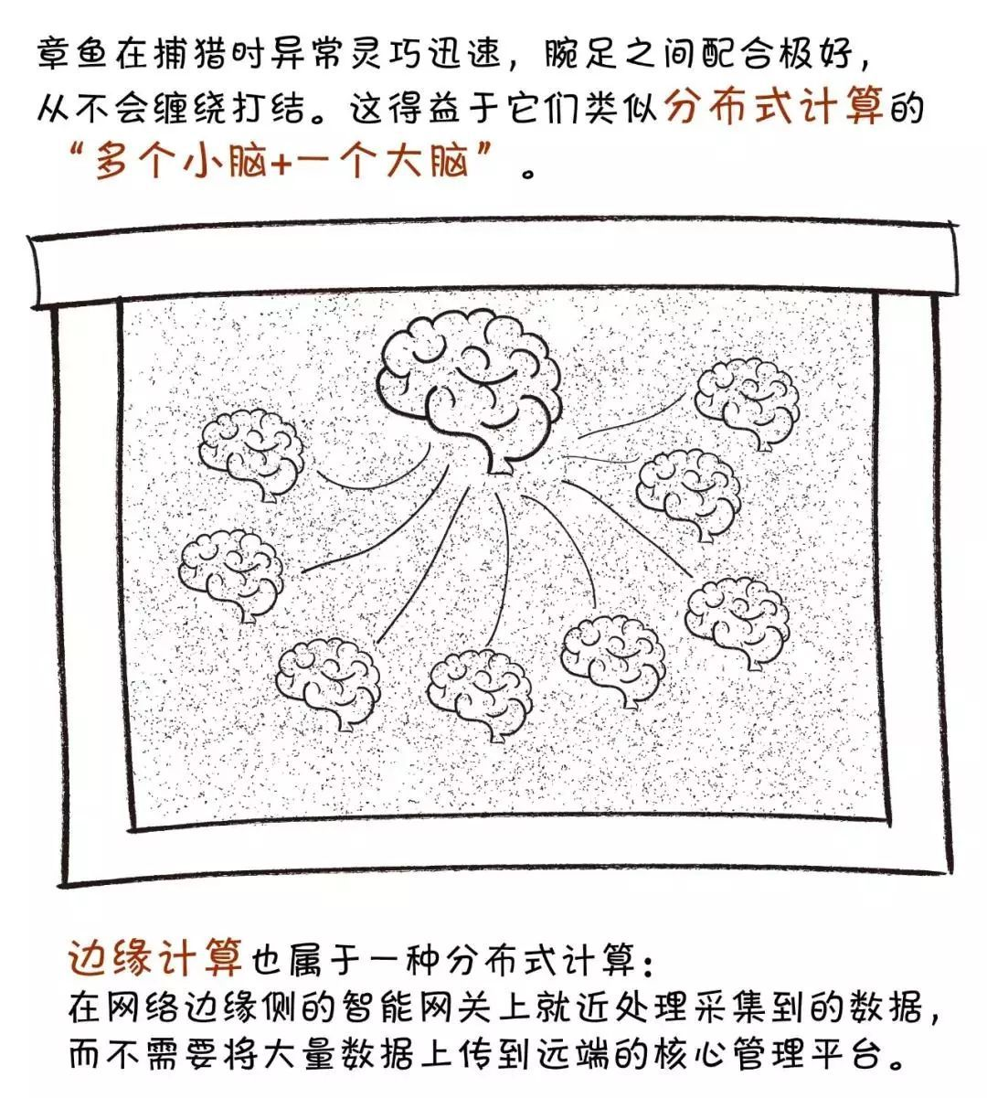
边缘计算
Notes:
其实，章鱼就是用“边缘计算”来解决实际问题的。作为无脊椎动物中智商最高的一种动物，章鱼拥有巨量的神经元，但有60%分布在章鱼的八条腿（腕足）上，脑部却仅有40%。也就是说：章鱼是用“腿”来思考并就地解决问题的。
一直以来，公共和企业设施的监测和维护消耗着大量的人力、物力成本；电力、制造等行业数字化转型中对海量数据的实时、智能处理也有着强烈需求。如果用常规模式构建物联网，随着设备的迅速增加，网络边缘侧所产生的数据量级将非常巨大。
如果能像章鱼一样，采用边缘计算的方式，海量数据则能够就近处理，大量的设备也能实现高效协同的工作，诸多问题迎刃而解。因此，边缘计算理论上可满足许多行业在敏捷性、实时性、数据优化、应用智能、以及安全与隐私保护等方面的关键需求。

Slide 42
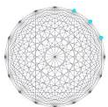
边缘计算的价值
边缘计算激发新的产业生态、新的生态模式，通过网络边缘侧汇聚ICT资源，提高网络服务性能，开放网络控制能力，激发类似移动互联网产业生态的新模式和新应用。
边缘计算的核心价值-CROSS
Connection 敏捷联接
海量联接与网络自动化运维管理
Real-time
实时业务
Data Optimization
数据优化
Smart
应用智能
Security
安全与隐私保护
联接实时，业务实时：10ms VS. 百ms(云)
数据聚合，数据统一语义与描述，数据优化处理后的统一开放与呈现
边缘智能与业务创新，业务流程优化，效率与成本优势
设备安全、网络安全、数据安全、应用安全，数据隐私保护

Slide 43
边缘计算的4种典型场景 ( 1 )
1
2
3
4
行业应用
行业应用
行业应用
行业应用
行业PaaS+IoT平台
行业PaaS+IoT平台
IoT平台
行业PaaS
IaaS和基础PaaS
IaaS和基础PaaS
IaaS和基础PaaS
IaaS和基础PaaS
行业应用
行业应用
行业应用
行业应用
AWS Greengrass
MS Azure IOT Edge
GE Predix machine
Siemens Mindsphere
基础PaaS+视频智能分析
安全
实时数据分析平台
数据安全
制造功能虚拟化
数据安全
数据管理和聚合
行业PaaS
实时联接+IaaS
网络自动化运维（SDN）
网络安全
基础PaaS+网络自动化运维(SDN)
网络安全
实时联接+容器
实时联接+ 容器
实时联接+IaaS
传感，仪表，机床等工业设施
摄像机（含边缘计算）
传感，仪表，机床等工业设施
传感，仪表，机床等工业设施

Slide 44
边缘计算的4种典型场景 ( 2 )
场景 | 典型场景 | 特点 | 主导玩家 | 产品形态建议
场景一 | 智能家居 航空发动机预测性维护/高速列车可预测性维护 | 弱连接，强计算场景 | 互联网云服务商：亚马逊/微软等 工业云服务商：GE/西门子等 | 云服务商：AR网关 工业服务商：AR网关/IaaS/PaaS
场景二 | 视频监控 | 强连接，强计算场景 | 视频监控厂商：海康、大华 | 摄像头、边缘网关、云端IaaS/Paas
场景三 | 梯联网、机床物联网、智慧水务、智慧楼宇 | 强联接、弱计算场景 | 工业设备生产厂商：迅达/通力/威派格/友嘉 | 网关/SDN/AI/IOT平台、云端服务
场景四 | 车间边缘云 | 强联接、强计算场景 | 工业自动化厂商：和利时、浙大中控、罗克韦尔 | 网关、SDN、云端服务

Slide 45
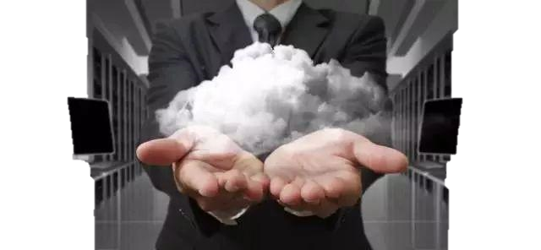
雾计算
雾计算：
“本地化的云计算”
特点：
  低时延
  位置感知精确
  地理分布广泛
  移动性高
Notes:
雾计算的概念于2011年提出，通常被认为是“本地化的云计算”。2012年，美国思科公司正式提出雾计算定义，即雾计算是一种新型的数据泄漏检测与追踪技术，使客户能够在本地分析和管理数据中，通过联接迅速获得数据信息。
雾计算具有以下几个特征。
低时延：雾计算的计算节点在网络拓扑中的位置更接近终端用户，利用靠近服务需求的计算资源进行数据处理，因此时效性更高。
位置感知精确：雾计算主要使用边缘网络中的设备，由于网络边缘分布范围较广，节点数量庞大，密度较高，使得设备的位置信息通过移动终端可以精确定位，位置感知更加灵敏、快速、精确。
地理分布广泛：雾计算具有辽阔的地理分布，带有大量网络节点的传感器分布在网络边缘设备中，这与云计算形成强烈对比。如果某一区域的服务器发生异常，用户可以快速转移到临近区域。
移动性高：雾计算支持很高的移动性，使网络边缘设备之间可以直接通信，且通信信号不必上传云端或通过基站绕走一圈，减少信息传输距离。
雾计算与云计算不同的是，云计算研究计算方式，雾计算强调计算位置。云计算强调整体计算能力，一般由若干台集中的高性能计算设备完成计算；雾计算扩大了云计算的网络计算模式，将计算从网络中心扩展到网络边缘，更广泛地应用于各种服务。

Slide 46
雾计算与云计算的区别
雾计算 将云计算无缝扩展到边缘，利用并依靠传统的网络设备组件收集信息、处理后发送回需要数据的设备；如处理能力放在 IoT设备所在的局域网里面，由网络内的IoT网关提供服务。
边缘计算 要求处理能力更靠近数据源，边缘计算更多地聚集在边缘设备本身，基本原理是将计算任务迁移到产 生源数据的边缘设备上。
从作用范围角度讲，雾计算则更多关注基础设施；边缘计算包含雾计算， 即雾计算是边缘计算的一部分。
Notes:
边缘计算关注能力下沉，雾计算关注水平融合；
边界越来越模糊，未来可能融合为新框架。

Slide 47
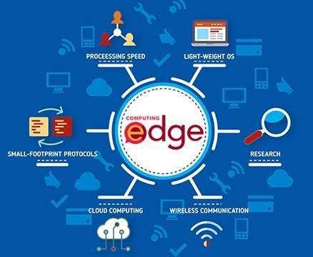
边云协同 ( 1 )
背景：福州数字中国智慧运营中心（IOC）和展馆同步建设，工期短、需求节点上线，其19个子系统集成工作量大，按传统点对点集成方式难度大，周期长，按时上线难。华为云携手数字中国，基于ROMA集成平台+IEF智能边缘计算，加速智慧运营中心系统集成全联接，快速构建智慧能力，实现展馆可视、可管、可控，成为数字中国展馆的数字大脑
Notes:
参考链接：https://www.huaweicloud.com/solution/edgecloud/
解决方案：
企业级的统一集成平台，连接应用和数据。单一平台同时支持消息集成MQS、数据集成FDI、服务集成APIC、设备集成LINK等多种集成能力，满足企业复杂的集成需求。真正实现一站式，集成过的系统可形成经验资产，进一步提升效率。
支持云上统一管理，公有云、边缘节点分布式运行，一个控制台可管理公有云、私有云及边缘等多个ROMA节点，打通云上云下企业应用、数据、设备及合作伙伴等领域信息孤岛，实现信息共享，支持不暴露公网IP链接数据源，安全数据采集上云。
企业的数字化转型的核心要务就是将IT与OT融合在一起，ROMA 已经与业内主流的IT系统、工业设备等进行预对接适配，支持30+种异构数据源的直接采集及Modbus、OPC-UA等常用工业协议，应用无需修改，进一步提升效率。

Slide 48
边云协同 ( 2 )
边缘节点1
视频
分析
管理协同
运维协同
业务协同
数据协同
IoT
ROMA
…
交易处理子系统
边缘硬件或服务器
华为云
边缘DC
行业应用
…
客户容器应用
智能视频分析
行业数据运营
行业智能能体
K8S集群
边云协同
服务器集群
边缘节点N
视频
分析
IoT
ROMA
…
交易处理子系统
边缘硬件或服务器
网络边界
Notes:
参考链接：https://www.huaweicloud.com/solution/edgecloud/

Slide 49
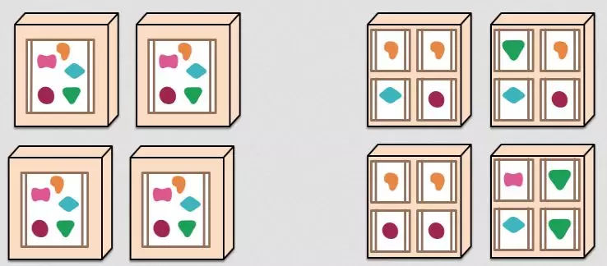
微服务
微服务架构风格是一种将单个应用程序作为一套小型服务开发的方法，每种应用程序都在自己的进程中运行，并与轻量级机制（通常是HTTP资源API）进行通信。 这些服务是围绕业务功能构建的，可以通过全自动部署机制独立部署。 这些服务的集中管理最少，可以用不同的编程语言编写，并使用不同的数据存储技术。

Slide 50
微服务的优点和缺点
优点
缺点
独立部署、灵活拓展
项目拆分增加了开发和测试难度
资源的有效隔离
不同服务之间数据一致性难度大
团队组织架构的优化调整

Slide 51
无服务器 (Serverless) (1)
Serverless是一种构建和管理基于微服务架构的完整流程，允许你在服务部署级别而不是服务器部署级别来管理你的应用部署。
  FaaS（Functions as a service），函数即服务。服务商提供一个平台，允许客户开发、运行和管理应用程序功能，而无需构建和维护基础架构。
  BaaS（Backend as a service），后端即服务。服务商为移动应用开发者提供整合云后端的边界服务。是一种全新的云服务，是连接移动应用和它的后端系统的新模型，包括云端数据/文件存储、账户管理、数据采集，运营分析，消息推送、社交媒体整合等。

Slide 52
无服务器 (Serverless) (2)
过去
构建一个框架运行在一台服务器上，对多个事件进行响应。
现在
构建或使用一个微服务或微功能来响应一个事件。
用户不再关注物理资源
用户不再关注中间件
用户不再关注后端，更关注函数逻辑
IDC
IaaS
PaaS
BaaS/FaaS

Slide 53
FaaS的特点
快速启动，
生命周期短
无需运维
聚焦代码
无穷弹性计算
自动触发

Slide 54
BaaS的优点
提高效率
减少移动应用开发各个环境成本，提高效率。
缩短上市时间
减少构思到制作过程中的阻碍，并降低上线后的运营成本。
减少交付APP所需资源
需要的开发者和IT资源更少。
针对手机和平板优化
Baas供应商在优化移动应用数据和网络上花费了大量时间和资源。
安全和弹性的基础设备
Baas提供捆绑的基础设施。解决了弹性、安全性和性能等运营难题，开发者专注开发。
大量的常用API资源
Baas将常用和必要的第三方API资源汇总，省去开发者单独收集的麻烦。

